Slide 1
WIDI 2:
How the world becomes flat

Slide 2


Slide 3

1 当我们说地球是平的时候,我们在说什么?
描述人们如今可以以前所未有的方式、以更平的方式互相联络、互相竞争、互相合作，确实有助于认识技术革命给我们带来的最本质的影响。
佛经已经QQ传你了

Slide 4
1 当我们说地球是平的时候,我们在说什么?
联系的阻碍减少了
竞争的平台开放了
合作的机会增多了
交流的程度加深了
…
而且是数量级级别的改变

Slide 5
2 碾平世界的10大动力
1 创新时代的来临: 柏林墙的倒塌和Windows操作系统的建立
2 互联时代的到来: Web的出现和网景上市
3 工作流软件: 让你我的应用软件相互对话
4 上传: 驾驭社区的力量
5 外包
6 离岸经营
7 供应链：沃尔玛的交响曲

Slide 6
2 碾平世界的10大动力
8 内包:UPS和联邦快递
9 提供信息: Google、雅虎、MSN搜索服务
10 数字的、移动的、个人的和虚拟的类固醇
More:
在线教育的发展
Twitter, facebook
VR, AR技术的兴起
高速交通的普及
…

Slide 7
3 三重汇合
10大因素融合
全新的管理模式
中国,印度等30亿人加入

Slide 8
4 挑战:如何避免平坦化的冲击
一个栗子:美国的下岗工人

Slide 9
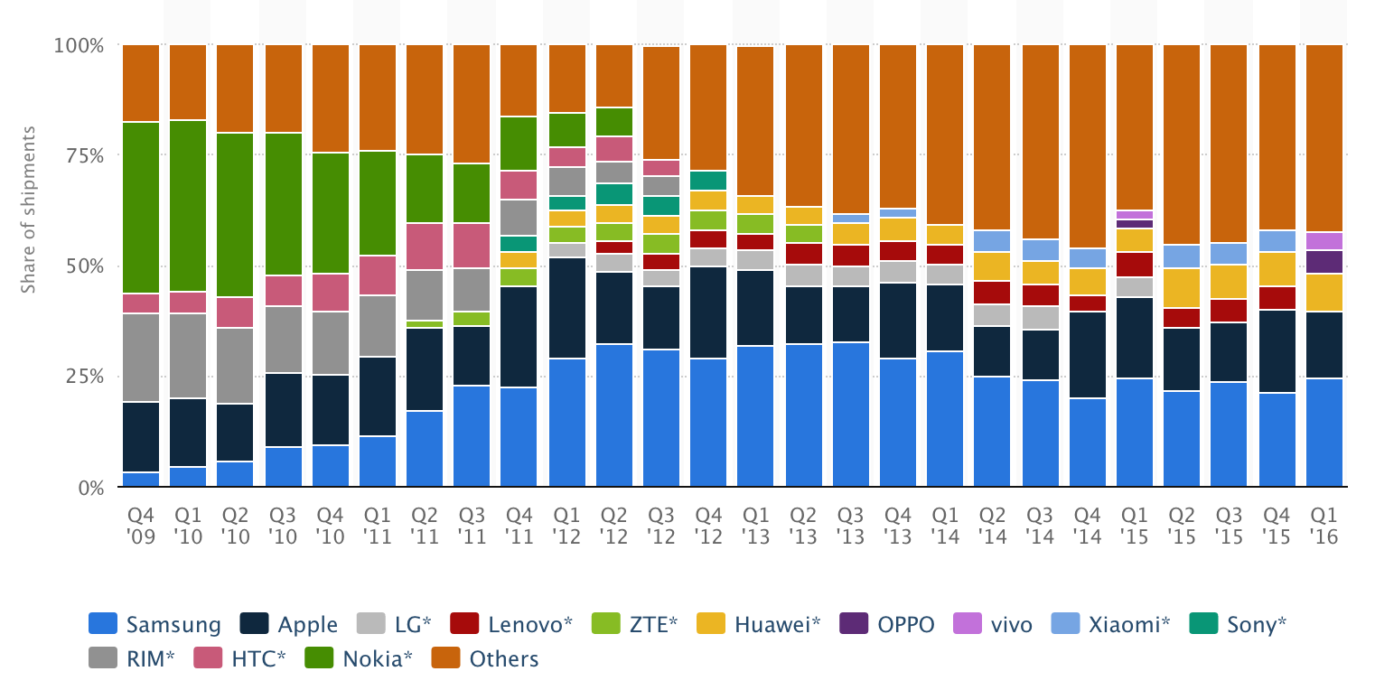
4 挑战:如何避免平坦化的冲击
两个栗子:欧洲还有著名的智能手机品牌吗?

Slide 10
4 挑战:如何避免平坦化的冲击
三个栗子: 中国的环境污染

Slide 11
4 挑战:如何避免平坦化的冲击
免受平坦化冲击的三种人:
有特殊天赋的人或掌握一些特殊技能的人,如乔丹
工作与某个地区有紧密联系的人,如发型师,厨师
懂得如何适合平坦世界生存的新兴阶级

Slide 12
4 挑战:如何避免平坦化的冲击
懂得如何适合平坦世界生存的新兴阶级(进化到适应二维世界)
做一个伟大的合作者 (融入)
做一个复合型的人才 (发现新兴产业—PPT大师的故事)
做一个讲述者 (把越来越多的复杂问题用简单的语言解释给别人)
使用杠杆 (和计算机结合产生更大的生产力)
做一个适配器 (乐于学习和成长,时刻迎接新挑战)
提供个性化服务 (工业4.0的核心概念之一)
提供本土化服务 (水晶加工)

